Slide 1


環境配慮型 × 鮮度保持

Slide 2
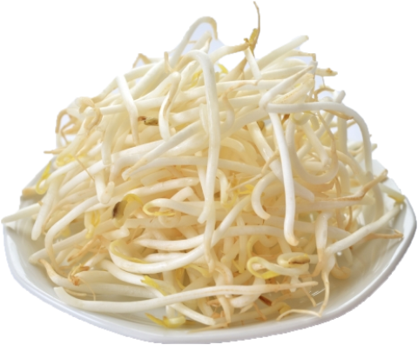
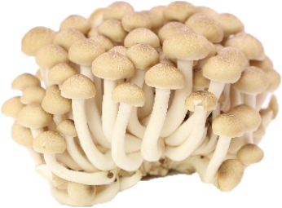
は
鮮度保持効果でもご評価いただいています

Slide 3
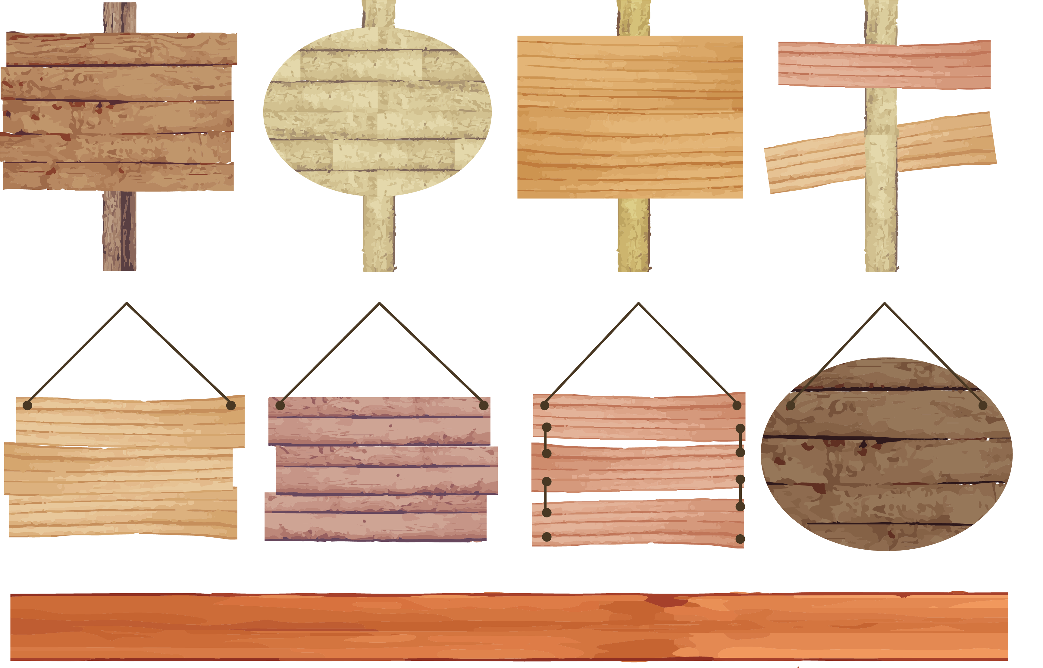
もやし ×
見ためは従来包装と同等の評価◎
開封時のニオイを
軽減する効果が！

Slide 4

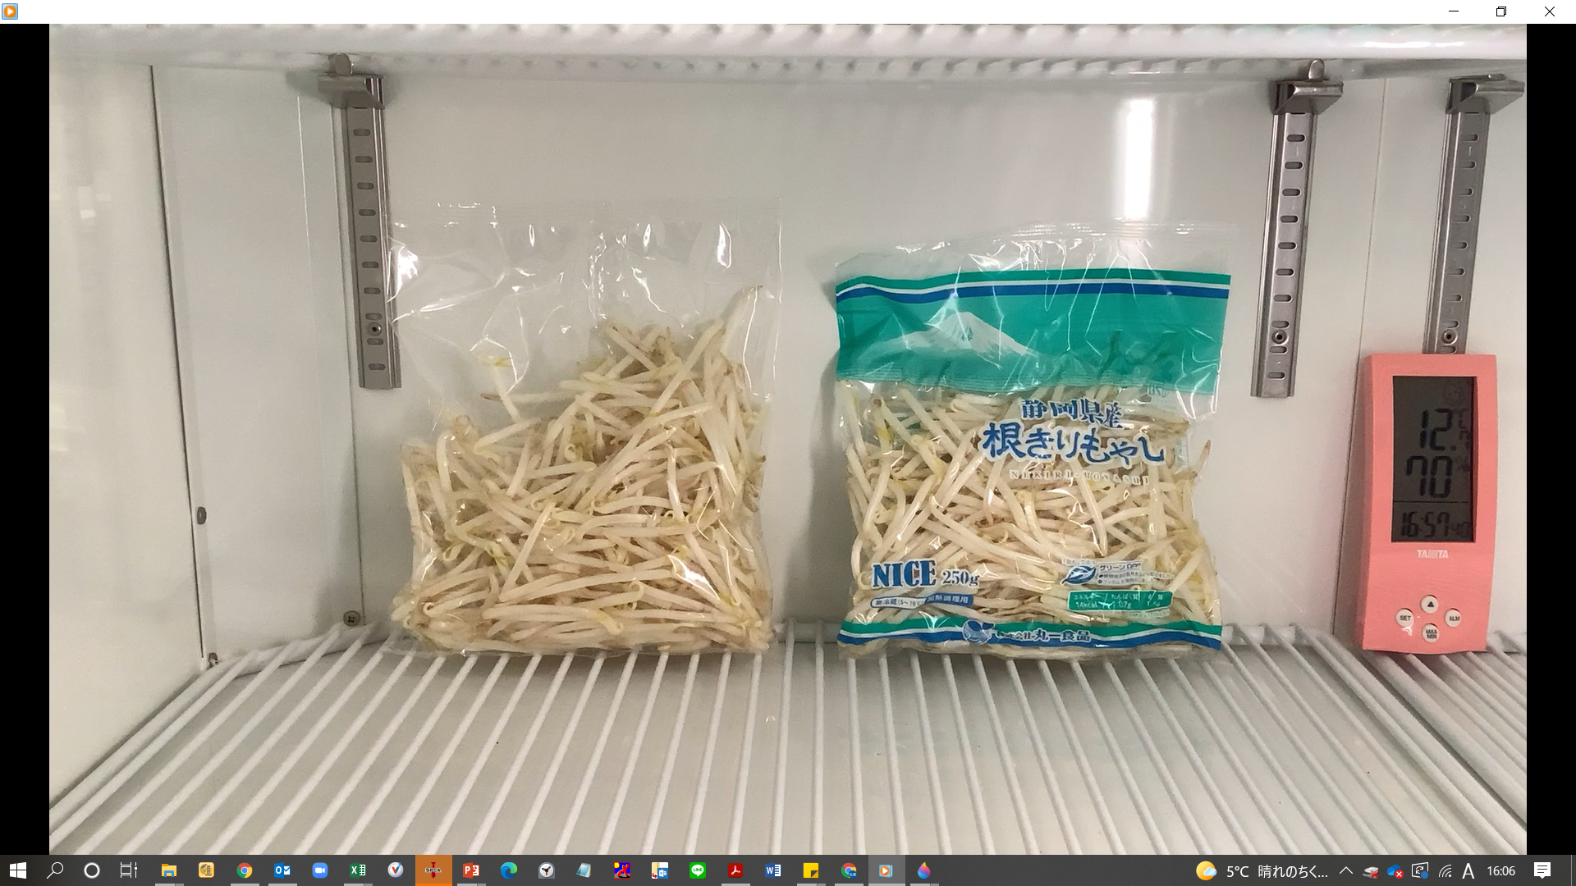
包装翌日（D＋１）
冷蔵庫は10℃設定
メーカー名の上にモザイク希望
従来包装
（OPP防曇#25フィルム）

Slide 5
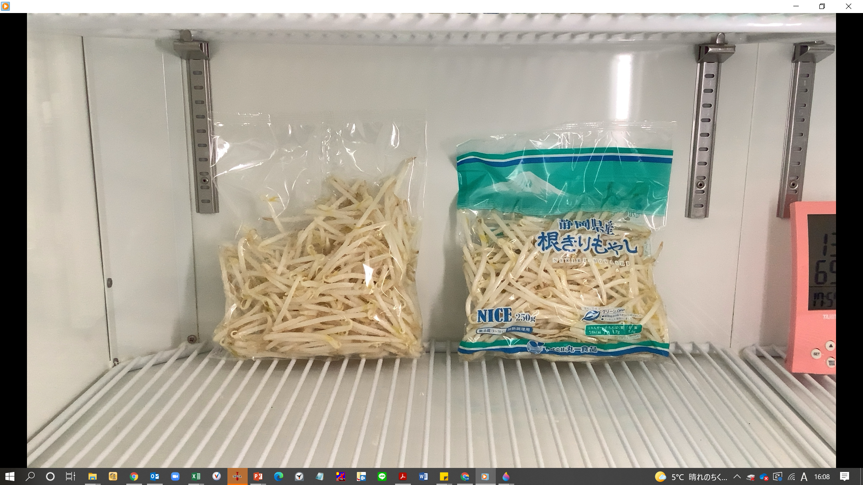
包装２日後（D＋２）
冷蔵庫は10℃設定
メーカー名の上にモザイク希望
従来包装
（OPP防曇#25フィルム）

Slide 6
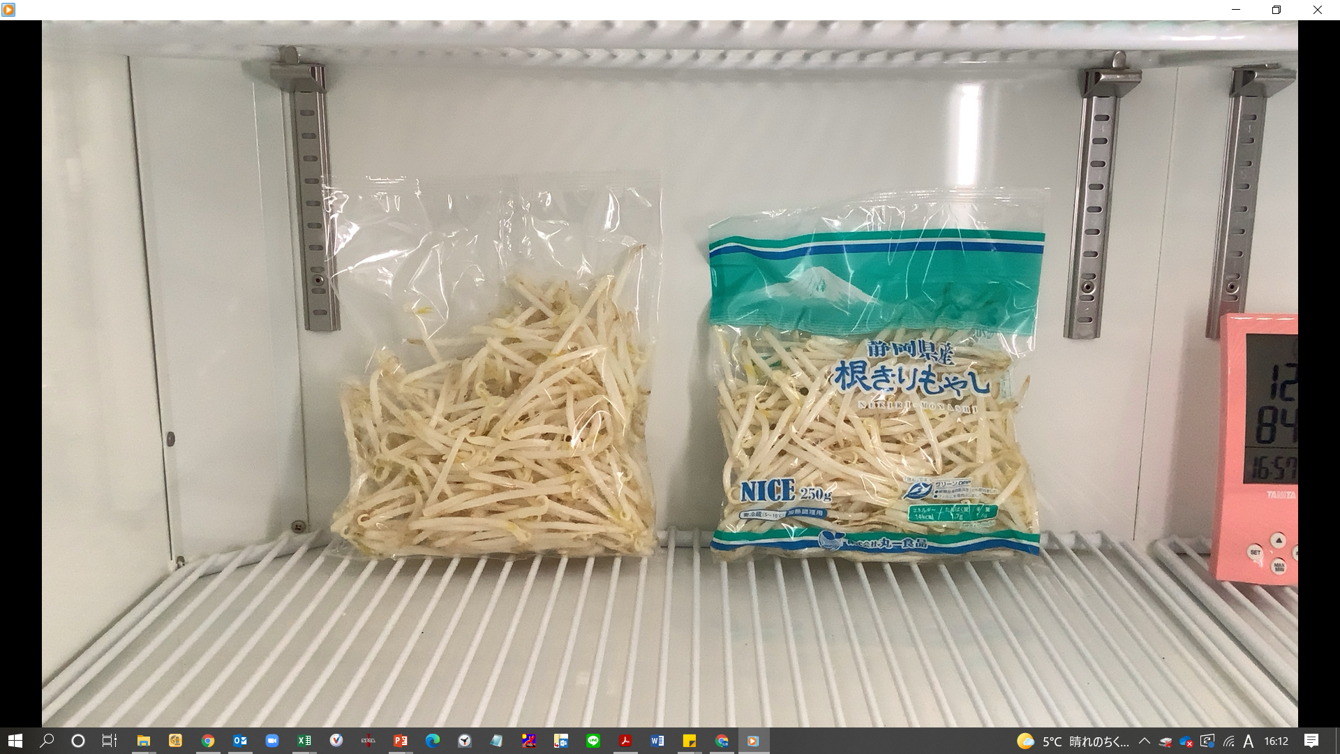
包装３日後（D＋３）
冷蔵庫は10℃設定
メーカー名の上にモザイク希望
従来包装
（OPP防曇#25フィルム）

Slide 7
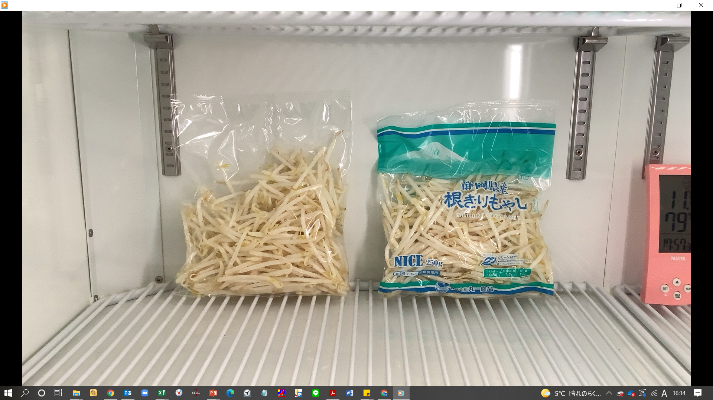
包装４日後（D＋４）
冷蔵庫は10℃設定
メーカー名の上にモザイク希望
従来包装
（OPP防曇#25フィルム）

Slide 8
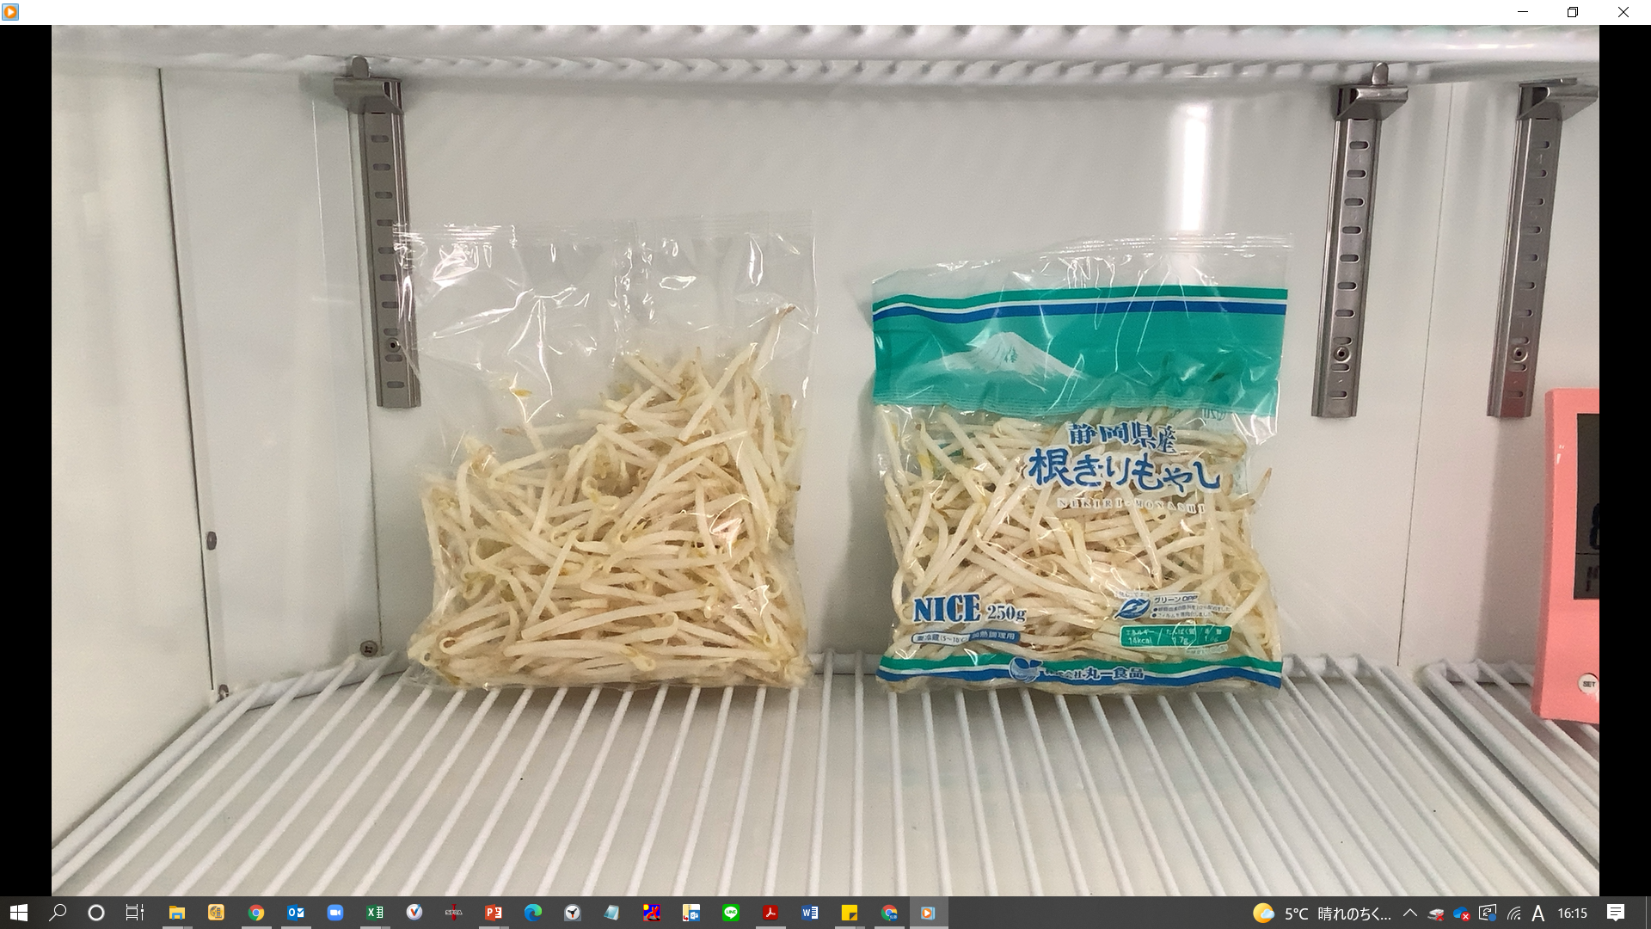

包装５日後（D＋５）
冷蔵庫は10℃設定
メーカー名の上にモザイク希望
従来包装
（OPP防曇#25フィルム）
変色変化に差は見られませんでした◎

Slide 9
グリーンOPPの方が開封時のニオイが軽減されました
評価
異臭無し
やや異臭
従来包装
（OPP防曇#25フィルム）
強い異臭

Slide 10
ブナシメジ ×
株がぎゅっと
密度をキープ◎
開封時のニオイを
軽減◎

Slide 11
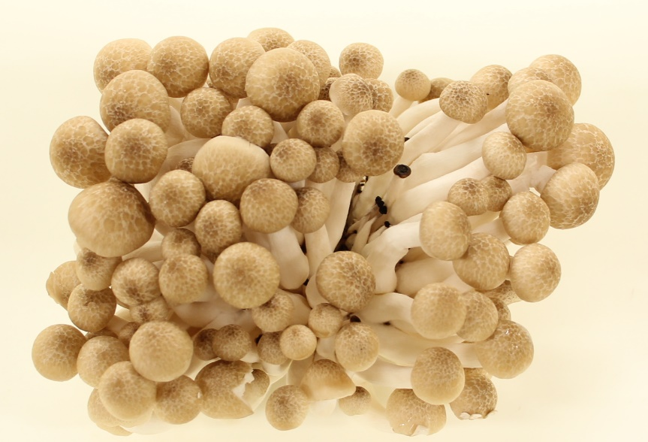
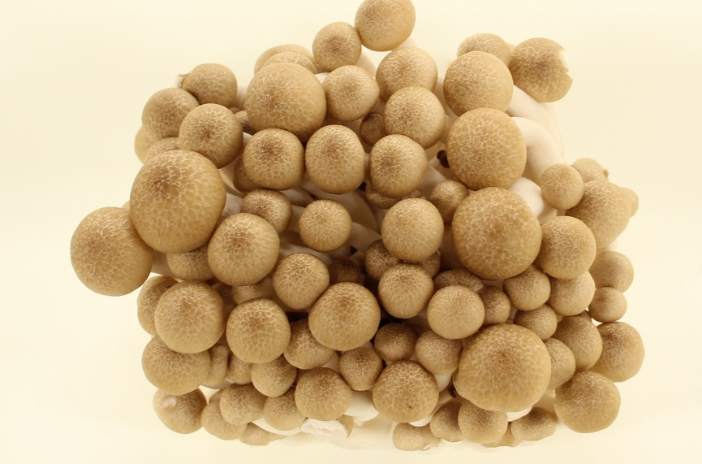
包装１４日後（D＋１４）
冷蔵庫は10℃設定
従来包装
（OPP防曇#25フィルム）
グリーンOPPの検体は軸がゆるまずみっちりした状態をキープ◎

Slide 12
グリーンOPPの方が開封時のニオイが軽減されました
冷蔵庫は10℃設定
評価
異臭無し
食べられる
食べない
従来包装
（OPP防曇#25フィルム）
腐敗

Slide 13
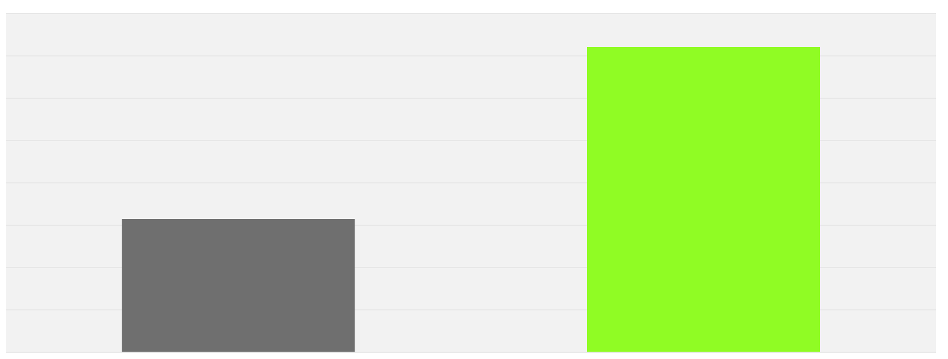

が鮮度キープできたヒミツは…
約２倍の
酸素透過度！
従来包装
（OPP防曇#25フィルム）
グリーンOPPの方がもやしやブナシメジと相性がよい酸素透過度だから◎

Slide 14

お気軽にお問合せください

Slide 15


